Slide 1

Tỷ lệ sống sót trên tập dữ liệu Titanic
Nguyễn Hữu Trung Kiên - 21002152
Lê Quang Đạt - 21002129

Slide 2
Outline
1
Phân cụm k-means
3
k-Nearest Neighbors
2
Gaussian mixture model
4
Kết quả và đánh giá

Slide 3
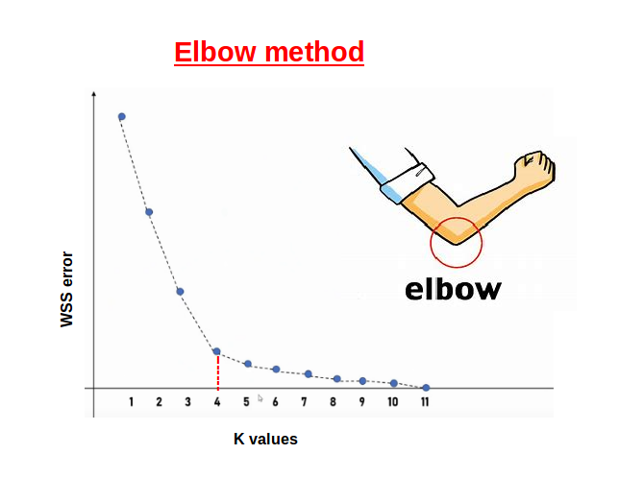
Phương pháp Elbow
Phương pháp Elbow là một cách giúp chúng ta lựa chọn được số lượng các cụm phù hợp dựa vào đồ thị trực quan hóa bằng cách nhìn vào sự suy giảm của hàm biến dạng và lựa chọn ra điểm khuỷu tay (elbow point).
Nó chọn ra phạm vị các giá trị và chọn ra giá trị tốt nhất trong số đó. Nó tính tổng bình phương của các điểm và tính khoảng cách trung bình.

Slide 4
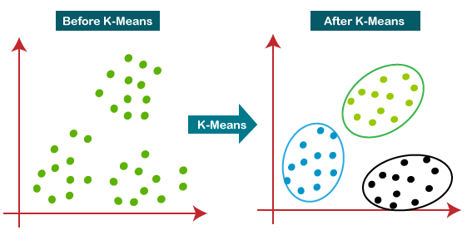
K-means
Thuật toán k-means là một phương pháp học không giám sát phổ biến được sử dụng để chia tập dữ liệu thành k cụm dựa trên sự tương đồng của các điểm dữ liệu
Mục tiêu của phương pháp đơn giản là tối ưu hóa tổng bình phương khoảng cách giữa các điểm dữ liệu và tâm cụm tương ứng.

Slide 5
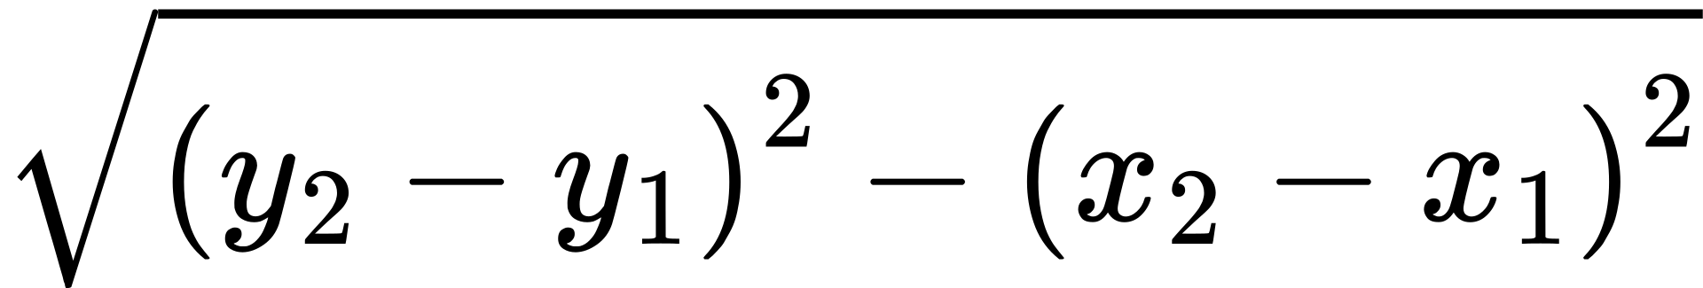
K-means
Cách hoạt động:
Bước 1: khởi tạo
Thuật toán bắt đầu bằng việc lựa chọn ngẫu nhiên k điểm dữ liệu (cụm) trong tập dữ liệu.
Bước 2: Phân cụm
Sau khi có k số cụm ban đầu, chúng ta sẽ tính toán khoảng cách giữa từng điểm dữ liệu với k cụm này và gán điểm dữ liệu đó vào cụm gần nó nhất. Khoảng cách giữa 2 điểm dữ liệu được tính bằng khoảng cách Euclidean. Công thức tính khoảng cách Euclidean được biểu diễn như sau.
Bước 3: Cập nhật tâm cụm
Tính toán lại tâm cụm bằng cách lấy trung bình của các điểm dữ liệu trong mỗi cụm.
Bước 4: Kiểm tra điều kiện hội tụ, điều kiện dừng của thuật toán

Slide 6
K-means
Ưu điểm của k-means:
Đơn giản để triển khai
Có khả năng mở rộng cho tập dữ liệu lớn và cũng nhanh chóng với tập dữ liệu lớn
Thích ứng với các ví dụ mới một cách thường xuyên
Tổng quát hóa cụm cho hình dạng và kích thước khác nhau
Nhược điểm của k-means:
Nhạy cảm với các điểm ngoại lai
Việc chọn giá trị k cụm thủ công là một cách khó khăn
Khi số lượng chiều tăng lên khả năng mở rộng của nó giảm

Slide 7
Gaussian mixture model
Bao gồm những thành phần:
Các phân phối thành phần (Component Distributions): Mỗi phân phối Gaussian
trong GMM được gọi là một thành phần. Mỗi thành phần mô hình hóa một cụm
hoặc nhóm dữ liệu trong tổng thể dữ liệu.
Trung bình (Means): Trung bình μ của mỗi phân phối thành phần cho biết vị trí
trung tâm của cụm dữ liệu đó trong không gian nhiều chiều. Trung bình là một yếu
tố quan trọng giúp xác định vị trí của từng cụm.
Phương sai (Variances): Phương sai σ2 của mỗi thành phần thể hiện mức độ phân
tán của dữ liệu trong cụm đó. Phương sai có thể khác nhau giữa các thành phần,
cho phép mỗi cụm có hình dạng và kích thước riêng biệt.
Hệ số hỗn hợp (Mixture Coefficients): Hệ số hỗn hợp π đại diện cho trọng số của
mỗi phân phối Gaussian trong tổng thể GMM, cho biết tầm quan trọng tương đối
của từng phân phối thành phần. Tổng các hệ số hỗn hợp bằng 1, thể hiện việc chia
tỉ lệ đóng góp của mỗi thành phần vào mô hình tổng thể.

Slide 8
Gaussian mixture model
Thuật toán EM (Expectation-Maximization)
Thuật toán bao gồm 2 bước chính:
Bước 1:
Bước E (Expectation Step): Ở bước này, dữ liệu có sẵn được sử dụng để dự đoán
giá trị của các biến còn thiếu
Bước 2:
Bước M (Maximization Step): Dựa trên các giá trị ước tính được tạo ra trong bước
E, dữ liệu hoàn chỉnh được sử dụng để cập nhật các tham số.

Slide 9
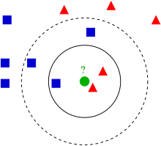
k-Nearest Neighbors

Slide 10
K-Nearest Neighbors hay kNN là thuật toán đơn giản nhất trong tất cả các thuật toán học máy. Nó là một thuật toán phi tham số được sử dụng cho các nhiệm vụ phân loại và hồi quy.
Phi tham số có nghĩa là không cần có giả định cho việc phân phối dữ liệu.
Có hai tham số chính cần được xác định trước khi áp dụng thuật toán:
- k: Số lượng hàng xóm gần nhất mà mô hình sẽ sử dụng để dự đoán lớp hoặc giá trị của một điểm dữ liệu mới.
- Độ đo khoảng cách: Cách tính khoảng cách giữa các điểm dữ liệu trong không gian đặc trưng.
1
2
Trong phân loại, điểm dữ liệu đã cho được phân loại dựa trên phần lớn loại điểm lân cận của nó. Điểm dữ liệu được gán cho lớp thường xuyên nhất trong số k lân cận gần nhất của nó
Trong hồi quy, đầu ra chỉ đơn giản là một số giá trị thuộc tính cho đối tượng. Giá trị này là giá trị trung bình của các giá trị k lân cận gần nhất

Slide 11
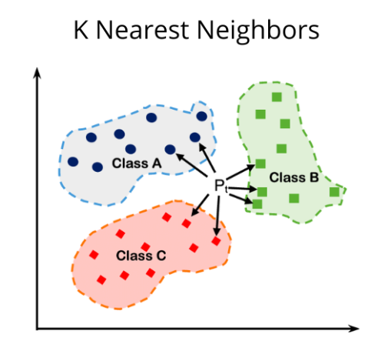
Học dựa trên cá thể hoặc học lười biếng.
Tất cả dữ liệu đào tạo sẽ được sử dụng trong giai đoạn thử nghiệm. Điều này làm cho việc đào tạo nhanh hơn và việc kiểm tra chậm hơn và tốn kém hơn.
Để đưa ra phân loại, kNN sẽ tính toán khoảng cách của điểm dữ liệu mẫu với toàn bộ các điểm dữ liệu của tập huấn luyện.
=> kNN là lựa chọn phù hợp với bộ dữ liệu Titanic vì kích thước tập huấn luyện không quá lớn.
kNN

Slide 12

Tính khoảng cách từ điểm dữ liệu mẫu tới các điểm dữ liệu huấn luyện
Khoảng cách Euclid tổng quát giữa hai điểm
p = (p1, p2, . . . , pn) và q = (q1, q2, . . . , qn) trong không gian n chiều được tính bằng công thức:
Bỏ phiếu phân loại
Thuật toán sẽ xem xét lớp của các điểm hàng xóm gần nhất và quyết định lớp của điểm dữ liệu mẫu dựa trên phương pháp biểu quyết đa số. Cụ thể, lớp được dự đoán cho điểm dữ liệu mẫu sẽ là lớp xuất hiện nhiều nhất trong k điểm hàng xóm.
Nguyên lý
hoạt động
1
2
3
4
Chọn giá trị tham số k
Khi k quá nhỏ (k=1), mô hình sẽ trở nên quá phức tạp và có thể dễ dàng bị ảnh hưởng bởi nhiễu và chi tiết không quan trọng trong dữ liệu huấn luyện.
Khi k quá lớn, mô hình có thể bị giảm sút tính phức tạp và không đủ linh hoạt để phù hợp với dữ liệu huấn luyện.
Tìm k hàng xóm gần nhất
Thuật toán sẽ chọn k điểm có khoảng cách Euclid nhỏ nhất từ điểm dữ liệu mẫu. Các điểm này được gọi là các "hàng xóm gần nhất".

Slide 13




Việc chọn giá trị tối ưu của k trong kNN là bài toán quan trọng nhất.
k thường được lựa chọn là số lẻ để tổng số phiếu bầu sẽ luôn là số lẻ, do đó sẽ luôn có một lớp chiếm đa số phiếu bầu.
Kỹ thuật xác thực chéo (cross-validation) với từng giá trị k.
Chạy qua từng giá trị có thể có của k và kiểm tra kết quả.
Làm sao để lựa chọn số lượng (k) phù hợp

Slide 14
K-means
Random Forest sau khi tinh chỉnh
KẾT QUẢ
VÀ
ĐÁNH GIÁ
Gaussian Mixture Models
k-Nearest Neighbors

Slide 15
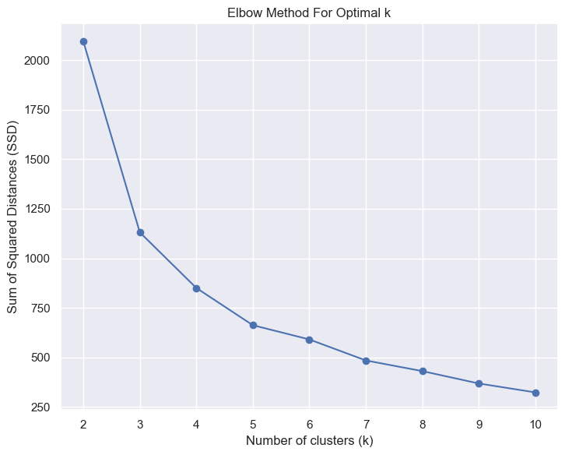
Elbow
Xác định số cụm tối ưu dựa theo phương pháp Elbow
Nhận xét:
Nhìn vào hình trên kkông khó để có thể nhận thấy tại điểm k = 3
là nơi xuất hiện điểm khuỷ tay rõ ràng nhất.

Slide 16
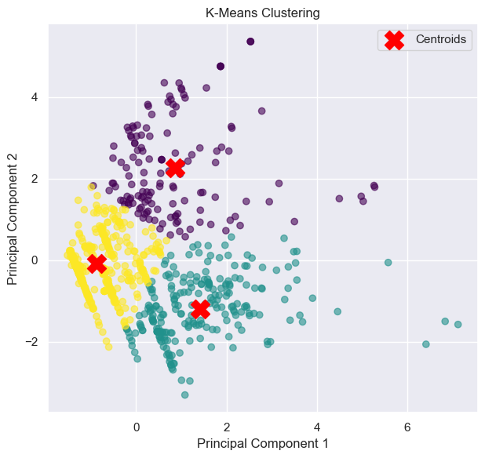
K-means
Kết quả phân cụm qua phương pháp k-means
Nhận xét:
K-Means sử dụng khoảng cách Euclid để xác định cụm, điều này làm cho các cụm có xu hướng hình cầu.

Slide 17
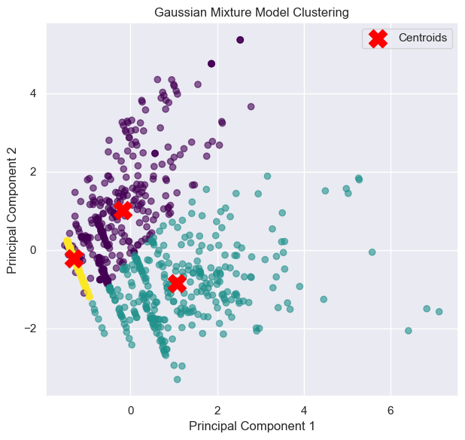
Gaussian Mixture Model
Kết quả phân cụm qua phương pháp Gaussian Mixture Model
Nhận xét:
GMM sử dụng phân phối Gaussian để mô hình hóa dữ liệu trong mỗi cụm vì vậy gmm có thể tạo ra các cụm có hình dạng elip

Slide 18
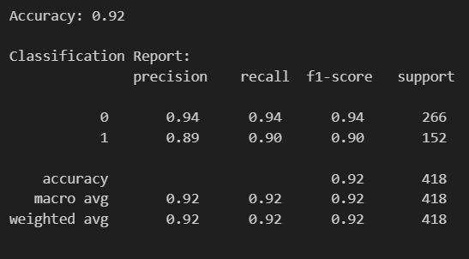
Random Forest
Tiền xử lý dữ liệu
‘Age‘ được gán giá trị trung bình gom nhóm theo ‘Pclass‘ và ‘Sex’ thay vì toàn bộ tập dữ liệu.
Bổ sung thêm trường thông tin ‘Deck‘, phân hóa rõ hơn các hành khách có hạng 2 và 3
Lựa chọn đặc trưng
`Pclass`, `Age`, `SibSp`,
` Sex`, `Parch`, `Deck`
Accuracy: 81% ===> 92%

Slide 19
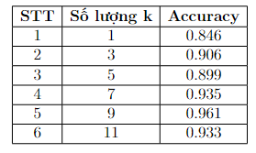
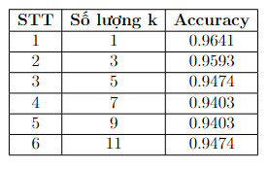
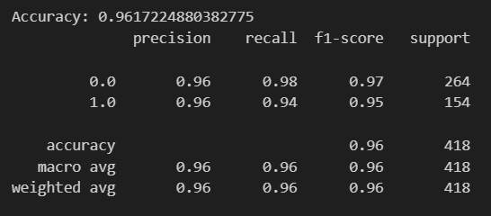
k - Nearest Neighbors
Thực hiện đánh giá lần lượt
k = 1, 3, 5, 7, 9 và 11
Sử dụng kỹ thuật xác thực chéo k-folds để đánh giá chính xác hơn hiệu suất mô hình
k = 9 cho kết quả tốt nhất
k = 1 cho kết quả tốt nhất
Khi sử dụng k-folds cross-validation, mỗi lần thử nghiệm mô hình sẽ chia dữ liệu thành các fold khác nhau. Khi k=1, mô hình sẽ chỉ xem xét một điểm gần nhất để dự đoán, điều này có thể phù hợp với cách mà tập dữ liệu được chia nhỏ thành các fold.

Slide 20


Cảm ơn!

